Slide 1
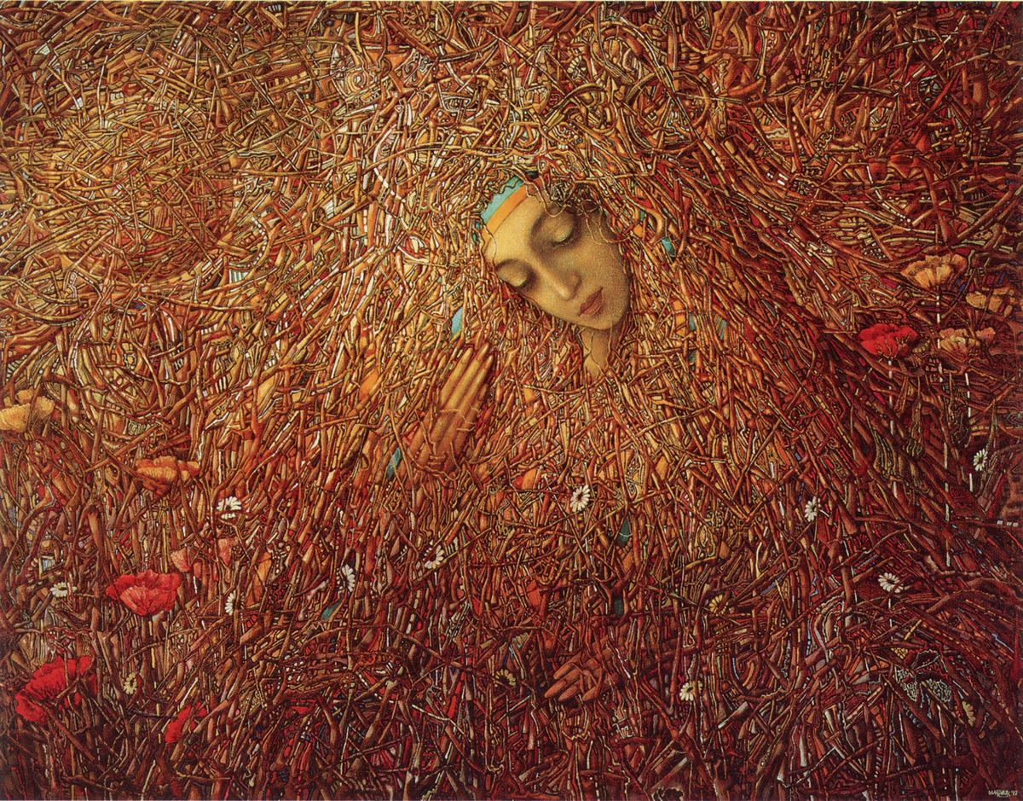
Іван Марчук
Марчу́к Іва́н — український живописець, народний художник України, лауреат Національної премії України ім. Шевченка. 2007 року потрапив до рейтингу 100 геніїв сучасності, який уклала британська газета Дейлі телеграф
see more works

Slide 2
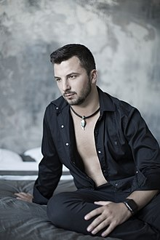
Сергій Костецький (нар. 14 жовтня 1986, Хмельницький) — український хореограф, вокаліст та шоумен, призер чемпіонату світу з латиноамериканських танців
watch a video

Slide 3
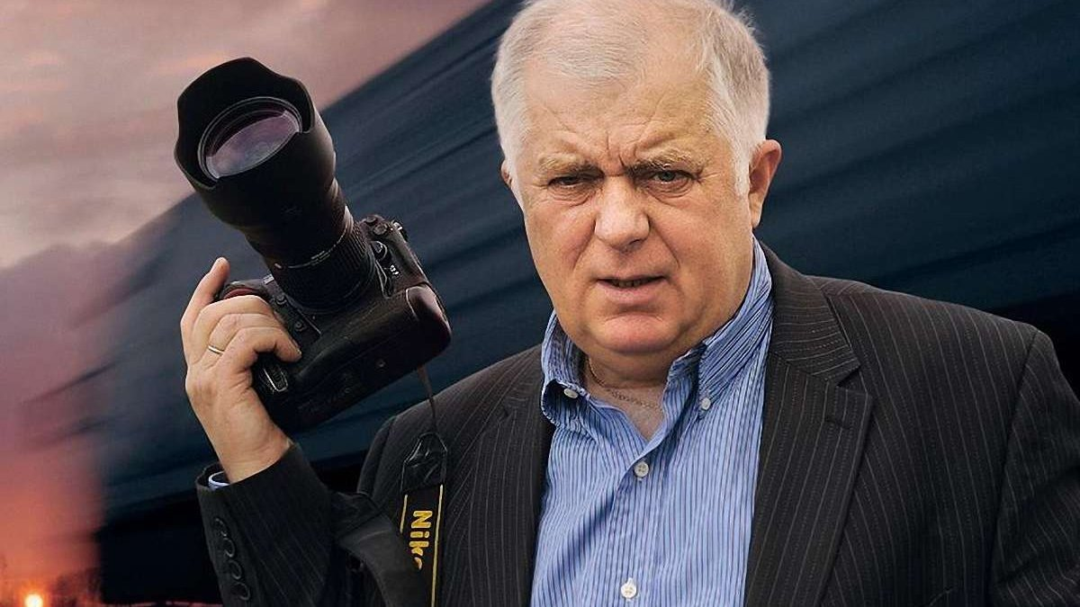
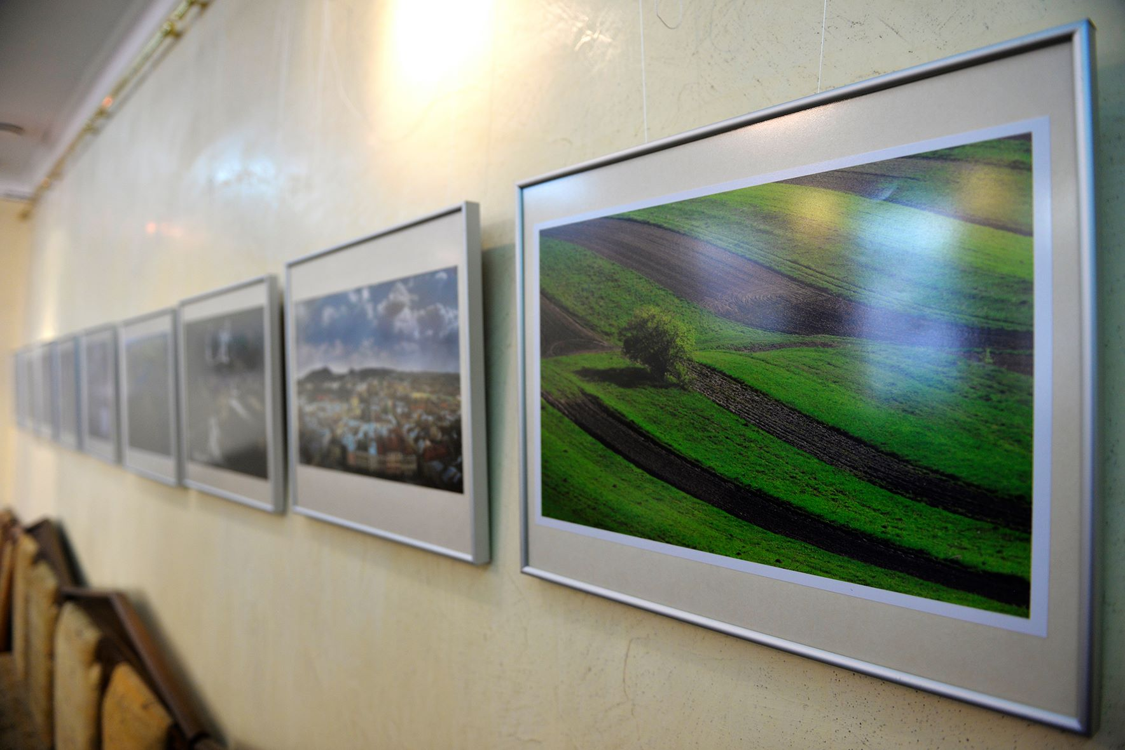
Пилип'ю́к Васи́ль (1950- 2017) — український фотохудожник. Лауреат Національної премії України імені Тараса Шевченка (1993), заслужений діяч мистецтв України (1998), йому присвоєно вчене звання професора
see more works

Slide 4
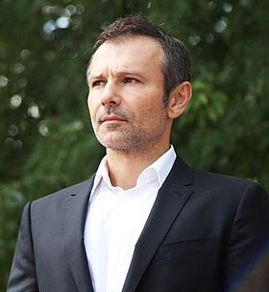
Святосла́в Іва́нович Вакарчу́к (нар. 14 травня 1975, Мукачево, Закарпатська область) — український політичний і державний діяч, був народним депутатом України, співак, композитор, автор пісень.
youtube

